Slide 1
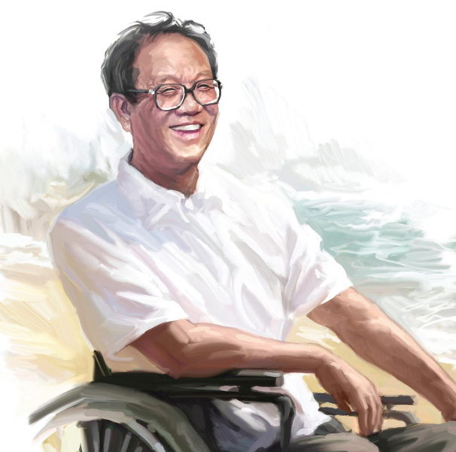





史铁生

Slide 2

勘破一死生，
追寻真活法。

Slide 3
活动一：破解“难题”
现在我才想到，当年我总是独自跑到地坛去，曾经给母亲出了一个怎样的难题。
浏览课文，思考：难题“难”在哪里？

Slide 4
活动二：角色代入
假如你是史铁生的母亲，面对儿子“发了疯”、“中了魔”的行为，你会怎么做？

Slide 5
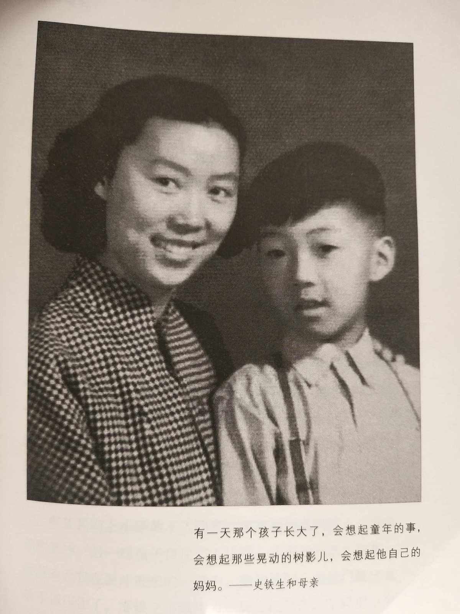
活动三：走近母亲
面对儿子，史铁生的母亲是怎么做的？

Slide 6

活动三：走近母亲
从母亲的言行中，可以体会到母亲是一个怎样的人？

Slide 7
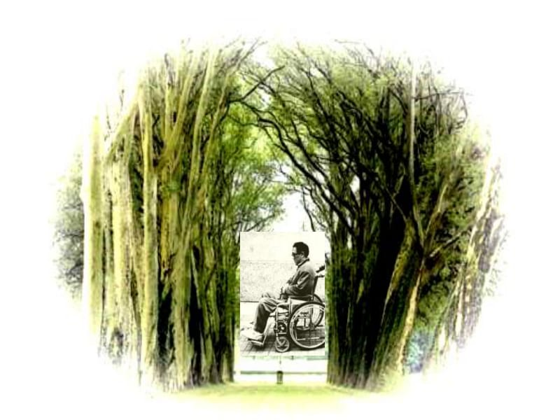
活动四：感悟活法
在“怎样活”的问题上，母亲对“我”有什么启示？
她艰难的命运，坚忍的意志和毫不张扬的爱，随光阴流转，在我的印象中愈加鲜明深刻。

Slide 8
活动五：理解母亲
“我”如何理解母亲的苦难？

Slide 9
作业
对比阅读《秋天的怀念》《合欢树》《我与地坛》，感受史铁生在人生不同阶段对母亲的诉说，写一篇不少于200字的随笔。

